Slide 1
TIẾNG VIỆT 1
Tập 2
Tuần 30
Tập đọc: Ông giẳng ông giăng

Slide 2
Khởi động

Slide 3
BÀI MỚI
1
Học sinh
Học sinh
Học sinh
Học sinh
Học sinh
Học sinh
Trò chơi: Vòng quay kỳ diệu
2
Học sinh
Học sinh
Học sinh
Học sinh
Học sinh
Học sinh
3
Học sinh
Học sinh
Học sinh
Học sinh
4
Học sinh
Học sinh
Học sinh
Học sinh
Học sinh
Học sinh
Học sinh
Học sinh
Học sinh
Học sinh
Học sinh
Học sinh
Học sinh
Notes:
- GV ấn vào vòng quay, sau đó bấm thêm 1 lần để vòng quay dừng lại => chọn câu hỏi => sau khi HS trả lời xong thì ấn vào biểu tượng giấy bút để quay lại slide câu hỏi

Slide 8
Chủ điểm:
GIA ĐÌNH

Slide 9
Đồng dao

Slide 10
Ông giẳng ông giăng
Ông giẳng ông giăng
Xuống chơi nhà tôi
Có bầu có bạn
Có ván cơm xôi
Có́ nồi cơm nếp
Có đệp bánh chưng
Có lưng hũ rượu
Có khướu đánh đu
Thằng cu vỗ chài
Bắt chai bỏ giỏ
Cái đỏ ẵm em
Đi xem đánh cá
Có rá vo gạo
Có gáo múc nước
Cái lược chải đầu
Con trâu cày chiêm
Cái liềm cắt lá …
Đồng dao

Slide 11
Luyện đọc từ ngữ

Slide 12
Luyện đọc nối tiếp dòng thơ

Slide 14
Luyện đọc nối tiếp đoạn thơ

Slide 15
Ông giẳng ông giăng
1
Ông giẳng ông giăng
Xuống chơi nhà tôi
Có bầu có bạn
Có ván cơm xôi
Có́ nồi cơm nếp
Có đệp bánh chưng
Có lưng hũ rượu
Có khướu đánh đu
Thằng cu vỗ chài
2
Bắt chai bỏ giỏ
Cái đỏ ẵm em
Đi xem đánh cá
Có rá vo gạo
Có gáo múc nước
Cái lược chải đầu
Con trâu cày chiêm
Cái liềm cắt lá …

Slide 16
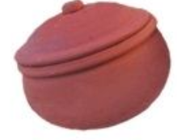
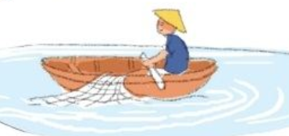
Ông giẳng ông giăng
Xuống chơi nhà tôi
Có bầu có bạn
Có ván cơm xôi
Có́ nồi cơm nếp
Có đệp bánh chưng
Có lưng hũ rượu
Có khướu đánh đu
Thằng cu vỗ chài

Slide 17
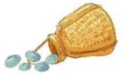
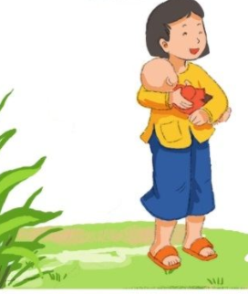
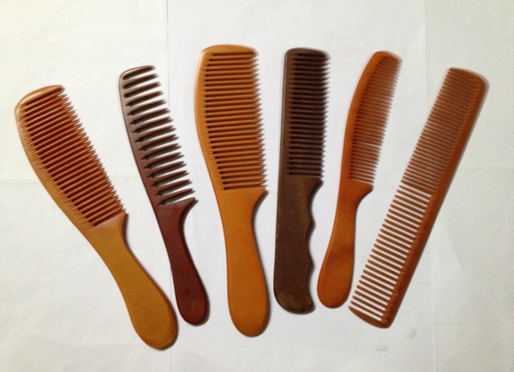
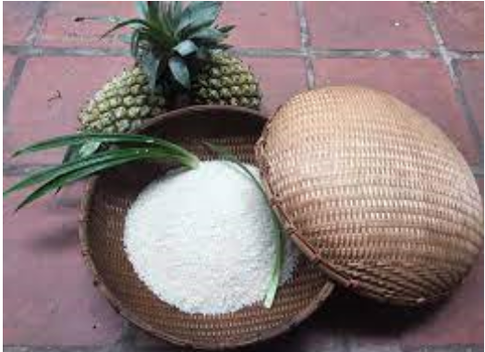
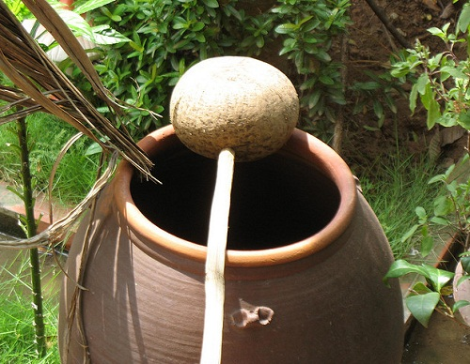
Bắt chai bỏ giỏ
Cái đỏ ẵm em
Đi xem đánh cá
Có rá vo gạo
Có gáo múc nước
Cái lược chải đầu
Con trâu cày chiêm
Cái liềm cắt lá …

Slide 18
Thi đọc

Slide 19
Ông giẳng ông giăng
Ông giẳng ông giăng
Xuống chơi nhà tôi
Có bầu có bạn
Có ván cơm xôi
Có́ nồi cơm nếp
Có đệp bánh chưng
Có lưng hũ rượu
Có khướu đánh đu
Thằng cu vỗ chài
Bắt chai bỏ giỏ
Cái đỏ ẵm em
Đi xem đánh cá
Có rá vo gạo
Có gáo múc nước
Cái lược chải đầu
Con trâu cày chiêm
Cái liềm cắt lá …
Đồng dao

Slide 20
Thư giãn

Slide 21
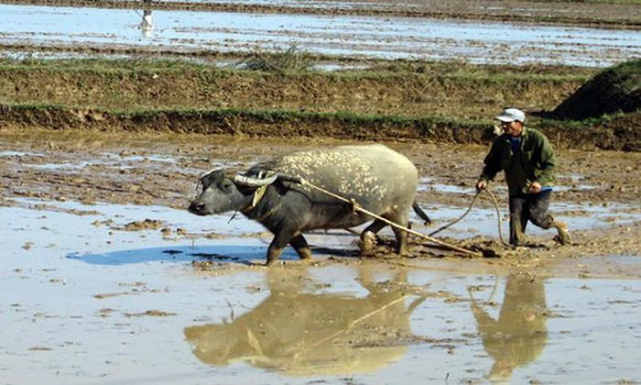
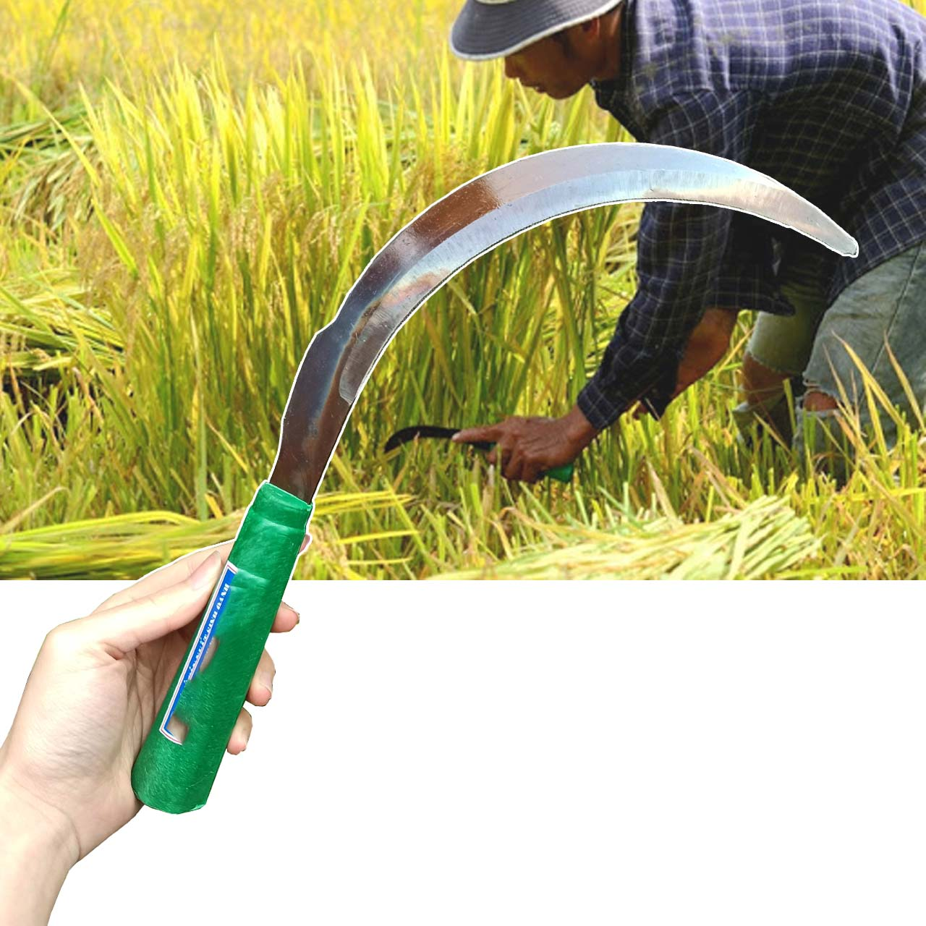
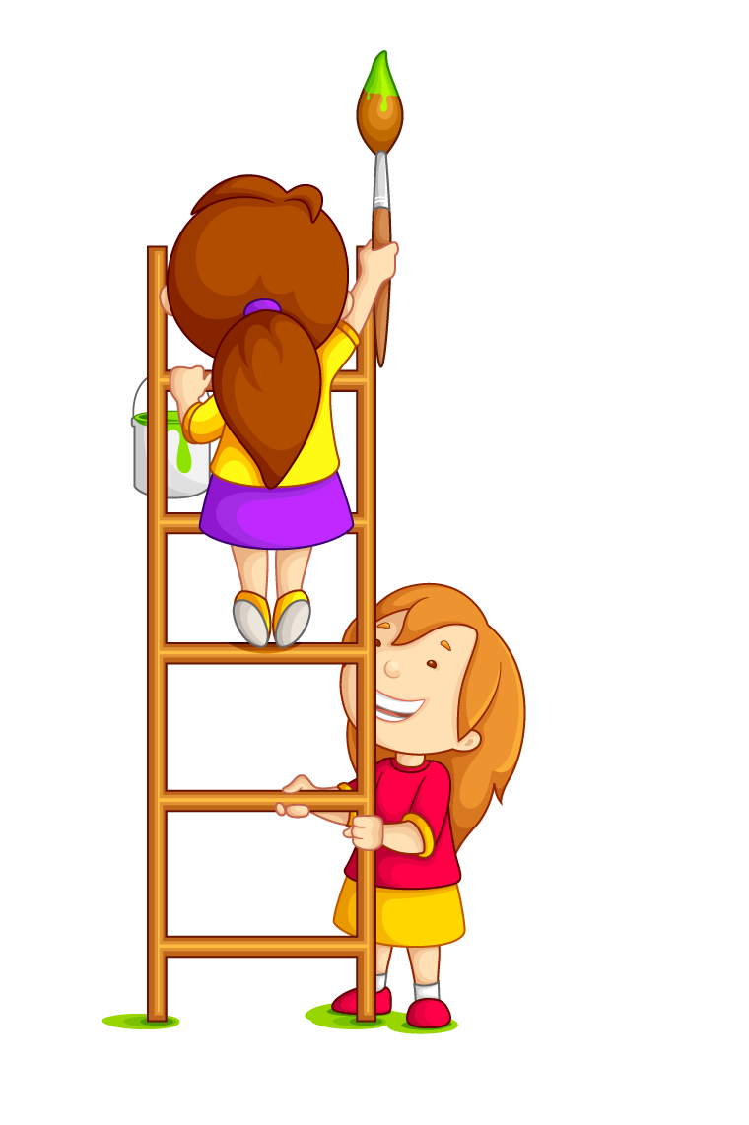
Chú
thích
Con trâu cày chiêm
Cái liềm cắt lúa

Slide 22
Tìm hiểu bài

Slide 23
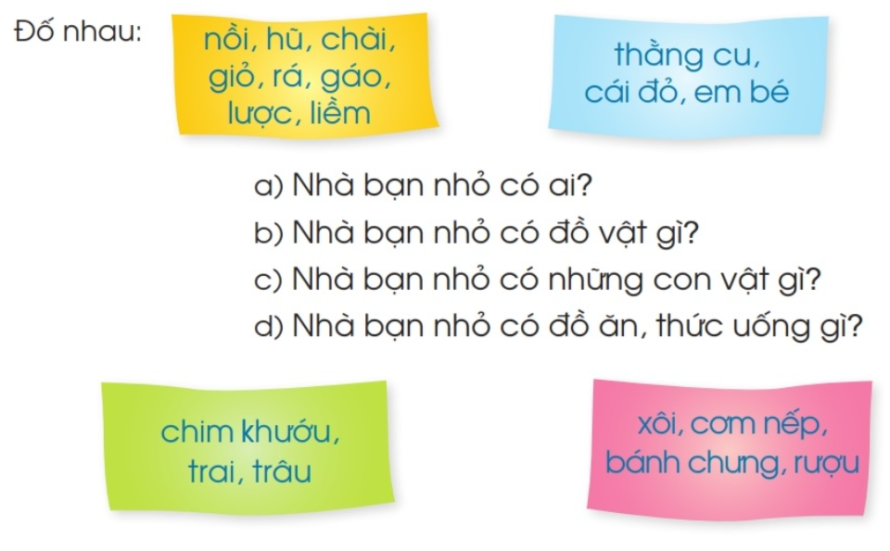
Trao đổi nhóm 4

Slide 24
Đọc lại bài
Ông giẳng ông giăng
Ông giẳng ông giăng
Xuống chơi nhà tôi
Có bầu có bạn
Có ván cơm xôi
Có́ nồi cơm nếp
Có đệp bánh chưng
Có lưng hũ rượu
Có khướu đánh đu
Thằng cu vỗ chài
Bắt chai bỏ giỏ
Cái đỏ ẵm em
Đi xem đánh cá
Có rá vo gạo
Có gáo múc nước
Cái lược chải đầu
Con trâu cày chiêm
Cái liềm cắt lá …
Đồng dao

Slide 25
Hoc10 chúc các em học tốt!

